Slide 1
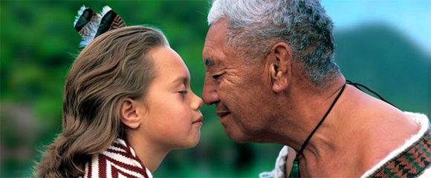
Приветствия в разных странах мира

Slide 2
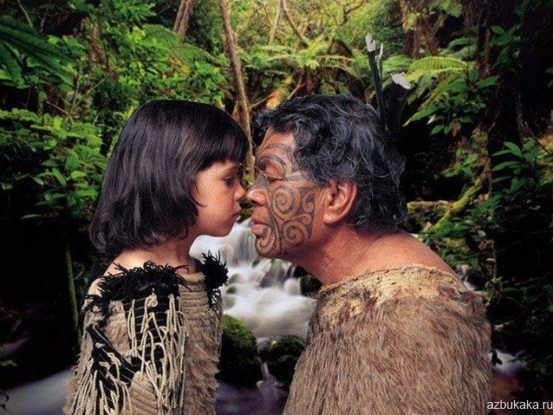
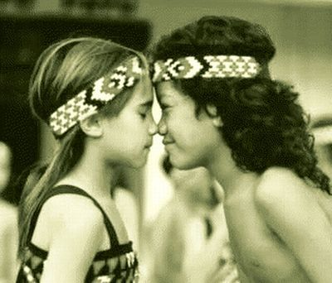
Новая Зеландия В Новой Зеландии у коренного народа маори есть традиционное приветствие, которое называется «хонги». Согласно древней традиции, при встрече двух людей они должны прикоснуться или потереться друг с другом носами.

Slide 3
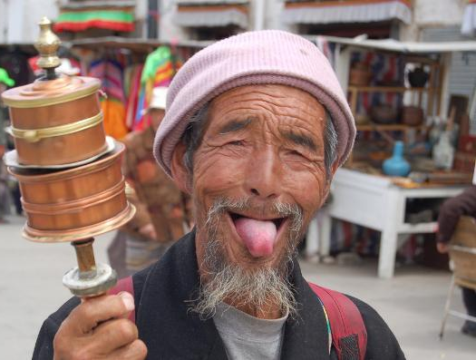
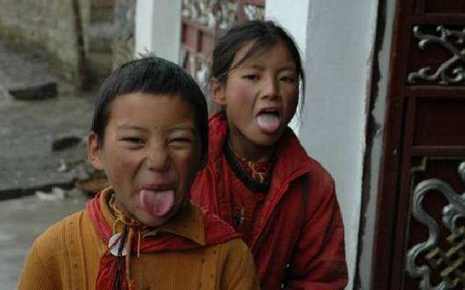
Привет по-тибетски Здесь для того, чтобы поздороваться, придется показать язык. По легенде, у жестокого тибетского царя Ландарма был черный язык и тибетцы боялись его реинкарнации. Поэтому они и стали при встрече показывать друг другу язык, чтобы ненароком не столкнуться со злым правителем, обретшим новое тело.

Slide 4
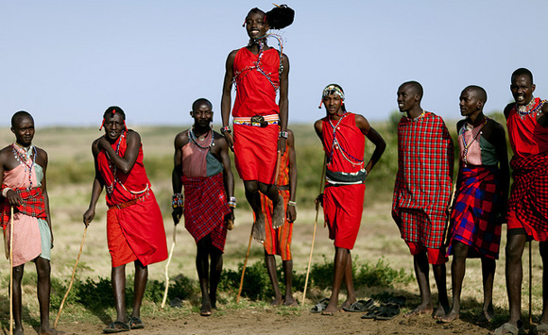
Кения
Одно из самых распространенных племен - масаи и его представители здороваются друг с другом с помощью танца. Он начинается с истории, затем встретившие друг друга становятся в круг и начинают подпрыгивать. При этом чем сильнее подпрыгнешь, тем больше радости испытываешь при встрече.

Slide 5
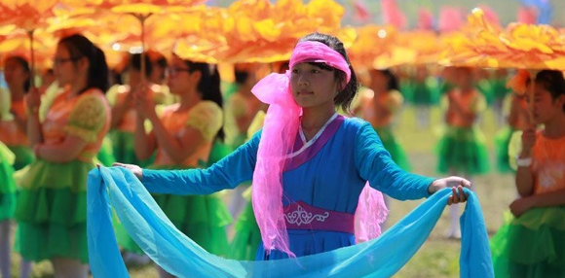
Монголия
Приглашая в свой дом неизвестного гостя, монгол преподносит ему хаду - полоску из шелка или хлопка. Если вы удостоились такой чести, то должны аккуратно взять ее обеими руками и слегка поклониться.

Slide 6
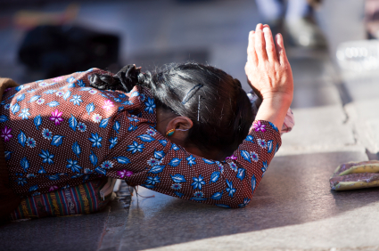
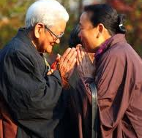
Китай
Традиционный вид приветствия в китае называется "коутоу", суть которого заключается в том, что вам надо сложить ладони и поклониться.

Slide 7
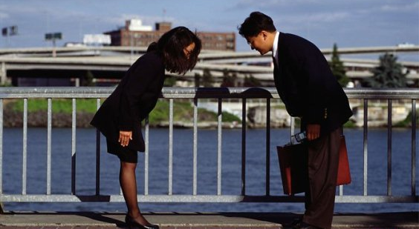
Япония
Поклон – от небольшого кивка головой до глубокого поклона в пояс – является неотъемлемой частью ритуала приветствия. При этом чем длиннее и ниже поклон, тем уважительнее вы относитесь к незнакомцу.

Slide 8
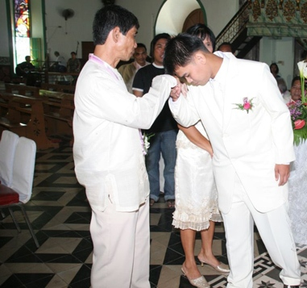
Филлипины
Молодой человек, приветствуя старшего, слегка наклоняется, берет правую руку старшего, после чего касается костяшками пальцев лба собеседника и произносит “мано по”.

Slide 9
Кроме слов и эмоций, при встрече мы используем и жесты. И самый распространенный из них — рукопожатие.
В россии полагается здороваться первым мужчине, а руку протягивать женщине, а в англии – обратный порядок.

